Slide 1

INTSULINEN EGUNERATZEA
25 Lib, 3 Zk. 2017

Slide 2
Aurkibidea
SARRERA
INTSULINEN SAILKAPENA
INTSULINA MOTAK ETA TERAPEUTIKAN DUTEN TOKIA
INTSULINA HARTZEKO GAILUAK
ETENGABEKO INFUSIO BIDEZKO TERAPIA
II. MOTAKO DIABETESA DUTEN PAZIENTEEK INTSULINA-TRATAMENDUA HASTEKO JARRAIBIDEAK
ETA INTSULINA BASALAREKIN DESIRAGARRI DIREN KONTROL-HELBURUAK ERDIESTEN EZ BADIRA?
INTSULINAK EMATEKO ORDUAN IZATEN DIREN AKATSAK?
IDEIA NAGUSIAK

Slide 3
Sarrera (I)
Intsulina ezinbestekoa da I. motako diabetes mellitus (DM1) daukaten pazienteen tratamenduan, bai eta II. motako diabetesa (DM2) daukaten paziente askoren tratamenduan ere, baldin eta ahozko diabetes-kontrakoak (ADK) nahikoak ez badira gluzemia-kontrola lortzeko edo diagnosia egiteko unean hipergluzemia larria bada.
Intsulina-jariaketaren eta horrekiko erresistentziaren arteko orekaren araberakoa da intsulina-terapiaren beharra. Langerhans-en irlen edo pankrearen transplantea jaso ezean, DM1 duten paziente guztiek beharko dute intsulina-tratamendua. Bestalde, DM2 daukaten paziente ugarik beharko dute intsulina exogenoa, intsulina endogeno gutxiago ekoizteagatik.

Slide 4
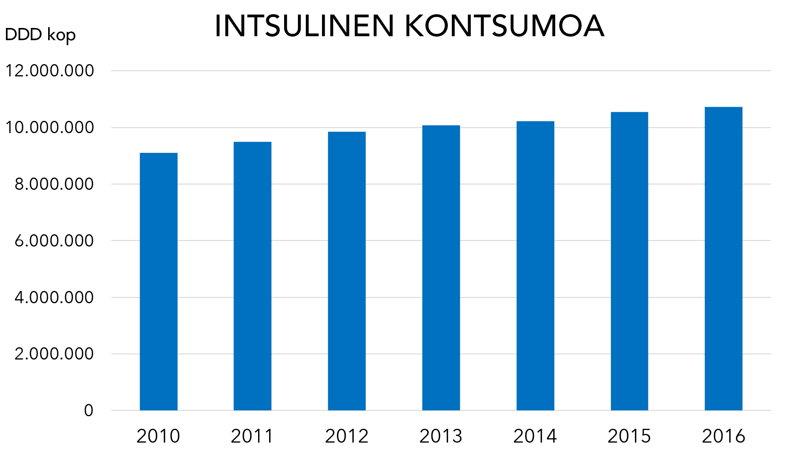
Sarrera (II)
Intsulinen preskripzioaren bilakaera EAEn (2010tik 2016ra bitartean)
%18 gehitzea

Slide 5
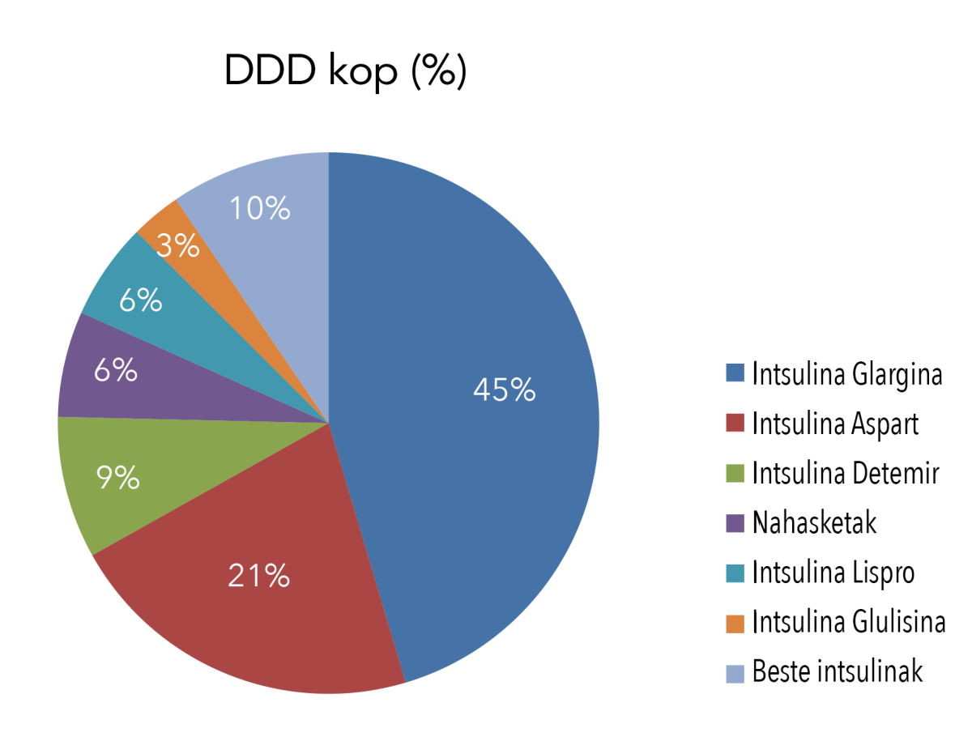
Sarrera (III)
Preskripzioa intsulina moten arabera EAEn (2016. urtea)

Slide 6
Intsulinen Sailkapena (I)
Jatorriaren arabera:
  Giza intsulinak
  Giza intsulinaren analogoak
Farmakozinetikaren arabera:
  Eragin azkarrekoak (prandialak)
  Erdi-mailakoak
  Eragin luzekoak (basalak)
  Eragin azkarreko eta erdi-mailakoen nahasketak.

Slide 7
Intsulinen Sailkapena (II)
Intsulinen profil farmakozinetikoak

Slide 8
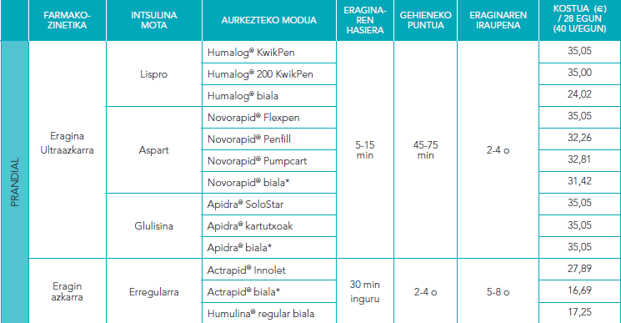
Intsulinen ezaugarriak

Slide 9
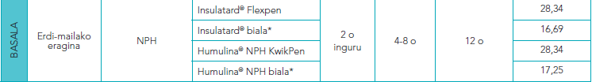
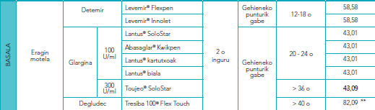
Intsulinen ezaugarriak

Slide 10
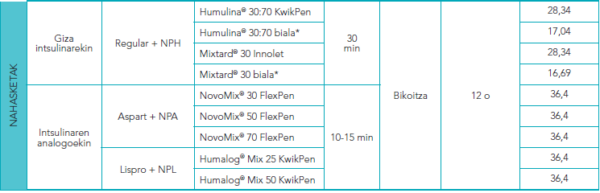
Intsulinen ezaugarriak

Slide 11
Intsulina motak (I)
INTSULINA PRANDIALAK: erregularra, lispro, aspart eta glulisina
Analogoen eragina azkarrago hasten da (10-15 minututan giza intsulina azkarren 30 minutuen aldean), eta gutxiago irauten du.
Otorduen aurretik edo ondoren hartzeko aukera ematen dutenez gero, eragin azkarreko analogook giza intsulina arrunt bidezko tratamendua baino onuragarriagoak izan litezke otorduen ordutegiak moldatu behar dituzten pazienteen kasuan.
Analogo hauek berdinak dira eraginkortasunari eta segurtasunari dagokionez.
Hobe da pazientearen lehentasunak errespetatzea.

Slide 12
Intsulina motak (II)
INTSULINA BASALAK
NPH intsulina
intsulina segurua da hipogluzemia pairatzeko arrisku txikia duten pazienteentzat, eta merkeagoa da.
25-30 unitateko dosira helduz gero, 2 dosiko posologia xedatu beharko da gaueko hipogluzemiarik gertatu ez dadin edo, bestela, analogo basalera aldatu (glargina edo detemir).
Eragin moteleko intsulina-analogoak: aproposak dira hipogluzemiak jasateko arrisku handia duten pazienteentzat, gaueko gertakariak nagusi direnean eta dosi bakarra aukerarik onena denean laguntza edo gizarte arazoak dauden kasuetan.

Slide 13
Intsulina motak (III)
INTSULINA BASALAK
Intsulina glargina
Ez du gehieneko puntu nabarmenik, eta 24 ordu irauten du eraginak.
Egunean behin hartuta, egunean 1-2 jarritako NPH intsulinaren antzekoa da hemoglobina glikosilatua (HbA1c) murrizteko eraginkortasuna.
Gaueko hipogluzemien eta hipogluzemia sintomatikoen intzidentziak, urriagoak izan ziren glargina intsulinarekin tratatutako pazienteen-gan, NPH intsulinarekin alderatuta. Beraz, intsulina glargina erabilgarria izan daiteke gaueko hipogluzemien aurrekariak dituzten pazienteentzat edota 24 orduan behin hartzeko pauta terapeutikoak aginduak betetzeko abantaila handia eskaintzen dienentzat.
Erretinopatia diabetikoa, minbizia pairatzeko arriskua eta segurtasun kardiobaskularra antzekoa dute intsulina glarginak eta intsulina NPH-ek.

Slide 14
Intsulina motak (IV)
INTSULINA BASALAK
Glargina intsulina bioantzekoa (Abasaglar®). Antzeko eraginkortasun- eta segurtasun-mailak ditu. Ikusi bioantzekoen INFAC buletina.
Kontzentrazio handiko glargina intsulina 300 U/ml (Toujeo®)
Injekzioen bolumena murriztu daiteken abantaila du.
Ezin dira trukatu, baldin eta dosiak behar bezala doitzen ez badira.
Insulina glargina Lantus-en antzekoa da eraginkortasun eta segurtasuna aldetik.
Ez zen alderik egon gaueko hipogluzemiei eta hipogluzemia larriei dagokienez DM1 daukaten pazienteengan; DM2 duten pazienteen kasuan, gaueko hipogluzemia gutxiago izan ziren Toujeo®-rekin Lantus®-ekin konparatuz.
Malgutasun handiagoa ematen du, ohi baino 3 ordu lehenago edo geroago har daiteke eta.

Slide 15
Intsulina motak (V)
INTSULINA BASALAK
Intsulina detemir
24 ordu baino gutxiago irauten du.
NPH intsulina bezain eraginkorra da HbA1c murrizteko; halaber, gaueko hipogluzemia arinen intzidentzia txikiagoa bada ere, ez da alde nabarmenik egon larrietan, ezta kopuru osoan ere.
Paziente gehienek bi dosi behar dituzte estaldura basal onargarria eta gluzemia-kontrol egokia erdiesteko.

Slide 16
Intsulina motak (VI)
INTSULINA BASALAK
Insulina degludec
40 ordu baino gehiago irauten du eraginak, eta aldakortasun plasmatiko intraindibiduala txikitu egiten da egunean dosi bakarra hartuta.
Dosia egunean behin ordu berean hartzea gomendatzen bada ere, intsulina honek aukera ematen du malgutasun handiagoz jarduteko, baldin eta injekzio batetik bestera 8 ordu igarotzen badira gutxienez.
Egindako saiakuntza klinikoetan, degludec intsulina ez zen glargina intsulina eta detemir baino okerragoa izan HbA1c-ren murrizketan.
Degludec intsulina eragin luzeko beste intsulina-analogo batzuen antzeko tasekin erlazionatu zen, baieztatutako erabateko hipogluzemiei eta hipogluzemia larriei dago-kienez, DM1en eta DM2n.

Slide 17
Intsulina motak (VII)
INTSULINA BASALAK
Insulina degludec
DM1 pazienteetan, gaueko hipogluzemia gutxiago gertatu ziren; aurretik intsulina hartzen zuten DM2 pazienteetan, erabateko eta gaueko hipogluzemiak gutxiago gertatu ziren, glargina intsulinarekin alderatuta .
Gaueko gertakari hipogluzemikoetan degludec intsulinak glarginarekin alderatuta eskaintzen duen abantaila (1,5 gertakari gutxiago paziente eta urte bakoitzeko DM1en eta 0,45 gertakari gutxiago DM2n) desagertu egiten da gauekotzat jotzen den ordutegia bi orduz luzatzen denean (00:00etatik 08:00etara, eta ez 00:00etatik 06:00etara), FDAk eginiko metaanalisi batean ikusten den bezala.
Segurtasun kardiobascular aldetik, antzekoak dira glargina eta degludec intsulinak.

Slide 18
Intsulina hartzeko gailuak

Slide 19
Etengabeko infusio bidezko terapia
Etengabeko azalpeko intsulina infusio-ponpa (intsulina-ponpa edo ISCI) bidezko terapiaren helburua da intsulina-emari zehatz, etengabe eta kontrolatua bermatzea, gluzemia-xedeak betetze aldera.
Etengabeko azalpeko intsulina infusio-ponparen indikazio nagusiak:
Xede den kontrol metabolikoa (ezberdina pazientearen arabera) erdiesten ez duten DM1 daukaten pazienteak, intsulina-dosi anitz bidezko terapiarekin ondo konplitu arren.
Hipogluzemia larriak edo arinak, gauekoak nahiz oharkabekoak edota errepikapenezkoak jasaten dituzten DM1 duten pazienteak.
Gluzemia-aldakortasun handia duten DM1 daukaten pazienteak.
Ez da DM1 duten paziente guztientzako aukera; aitzitik, kontu handiz hautatu beharko dira paziente-hautagaiak, kontrol metabolikoa, konplikazio akutuak pairatzeko arriskua eta kostu ekonomiko handiagoa aintzat harturik.
Bereziki erabilgarria da populazio pediatrikoarentzat.

Slide 20
II. MOTAKO DIABETESA DUTEN PAZIENTEEK INTSULINA-TRATAMENDUA HASTEKO JARRAIBIDEAK
Ahozko sendagaiek nahiz intsulinikoak ez direnek kontrol metabolikoa lortzeko helburuak betetzen ez dituztenean
Ez da intsulina mehatxu bezala edo DM2 duen pazientearen porrotaren froga bezala erabili behar gluzemia-zifrak kontrolatu ez izanagatik
HbA1c-ren tarteko aldagaiaren emaitzetan, pazientearen profilean eta tratamenduaren kostuan oinarrituko da erabakia.
Intsulinikoak ez diren diabetes-kontrakoei intsulina basala eranstea gomendatzen da tratamendua hasteko
Eskuarki, intsulinikoak ez diren diabetes-kontrako medikamentuei eustea gomendatzen da, sulfonilureak edo repaglinida izan ezik intsulina prandialak barne dituen pautan, hipogluzemiak pairatzeko arriskuak, pisua, albo-ondorioak eta kostua aintzat hartuta, betiere.

Slide 21
Eta intsulina basalarekin desiragarri diren kontrol-helburuak erdiesten ez badira?
Intsulina prandialak. Jan aurretik intsulina prandialeko boloak gehitzea, bakarra hasteko, otordu nagusian. 3 otorduen aurretik hartu daiteke. Kontrol zorrotzagoa eramateko aukera ematen dute; moldakorragoak dira eta, errazago egokitzen dira aldatuz doazen bizimoduetara, baina injekzio jarri behar dira, eta sistema konplexuagoa da.
Nahasketak. Intsulina basalaren dosi bakarra hartzeari utzi eta aurrez nahasturiko intsulina basalaren bi dosi hartzea (orokorrean 30/70). Ez dira erraz doitzen, baina injekzio kopuru txikiagoa eskatzen dute, eta sistema sinpleagoa da . Aproposa zenbait jateko ordutegi finkoak dituztenentzat, eta tratamendua beren kabuz doitu ezin dutenentzat.
GLP-1en analogoak gehitzea. Intsulina prandialarekin areagotu baino, GLP-1en analogo bat gehitu liteke baldin eta pazienteak 35 kg/m2-tik gorako gorputzeko masa-indizea badu, hipogluzemia-aurrekariak, intsulina dosi ugari hartu ezin badu edota intsulina basalaren 0,7 unitate/kg bezalako dosiak bezalako dosiak edo handiagoak hartzen baditu.

Slide 22
EMATEKO ORDUAN IZATEN DIREN AKATSAK
Arrisku handiko sendagaitzat jotzen da intsulina, gaizki erabiltzeak kalte larriak eragin baitiezazkieke pazienteei.
GOMEDIOAK:
Bialak ospitalean erabiltzea:
Ez erabili U edo UI siglak, hobeto unitate hitza erabiltzen bada.
Erabili beti intsulina-unitateekin markatutako xiringak.
0,5 intsulina-unitate doitzeko aukera ematen duten xiringak erabiltzea.
Lumen erabilera:
Kontuz lumeen arteko nahasketekin.
Akatsak preskripzio elektronikoan (xiringa kopurua, injekzio edo egun bakoitzeko unitateen dosifikazioa, estandarizatu gabeko pauta mugikorrak).
Akatsak dosifikazioan kontzentrazio handiko intsulina berrietan (Humalog® Kwik-Pen 200 U/ml eta Toujeo® SoloStar 300 U/ml).
Pazienteak eta haien senideak hezteko eta ahalduntzeko prozesuak lagungarriak izan daitezke intsulina-tratamendua jasotzen duten pazienteen segurtasuna bermatzeko.

Slide 23
Ideia nagusiak
DM1 duten paziente guztiek eta DM2 daukaten askok intsulina erabili behar dute.
Ahozko hipogluzemia-eragileen porrot sekundarioa izatekotan, intsulina basaleko pauta hastea da ohikoena, ahozko sendagaiak hartzeari utzi gabe.
Dosi anitzeko basal-bolo pautek aukera ematen dute kontrol zorrotzagoa eramateko; moldakorragoak dira eta, hartara, errazago egokitzen dira aldatuz doazen bizimoduetara. Hala ere, beharrezkoa da injekzio gehiago jartzea, eta sistema konplexuagoa da oro har.
Aurrez nahastutako intsulinen pautak ez dira hain erraz doitzen, baina injekzio kopuru txikiagoa behar dute, eta sistema sinpleagoa da eskuarki. Hortaz, aukera aproposa da zenbait pazienterentzat.

Slide 24

Informazio gehiago eta bibliografia…
INFAC VOL 25 Nº 3
Eskerrik asko!!

